Slide 1
Медиа-игра
«Великие женщины России»

Slide 2
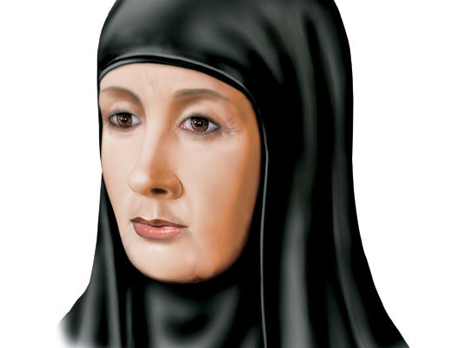

Slide 3
Дочь великого князя Суздальского Дмитрия Константиновича, а так же жена великого князя Московского Дмитрия Ивановича, более известного как Дмитрий Донской. Её выдали замуж в 13 лет, её супругу на тот момент было 15. Этот брак стал залогом прекращения междоусобной борьбы Московского и Суздальско-Нижегородского княжеств. Вместе они счастливо прожили 22 года. А когда в 1389 году Дмитрий Донской скончался, она фактически встала во главе Московского княжества, являясь блюстительницей престолонаследия среди сыновей. Она была одной из самых образованных женщин своей эпохи, строила храмы, а также защитила Москву и всю Русь от нашествия Тамерлана, сумев собрать ополчение.
Евдокия Дмитриевна

Slide 4
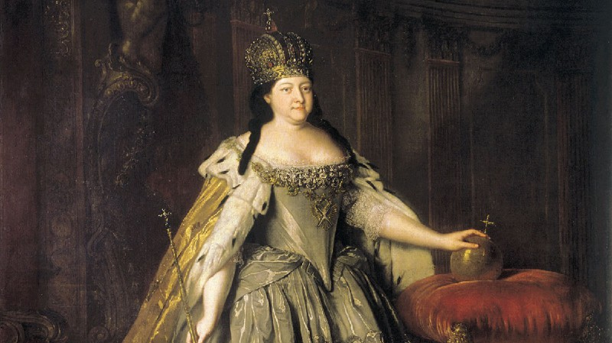

Slide 5
Анна Иоанновна
По замыслу Верховного совета, она должна была стать «марионеточным правителем», а вся власть должна была сосредоточиться в руках могущественных боярских кланов. Но становиться марионеткой она категорически не хотела, поэтому используя лояльных дворян и личную гвардию, вернула себе всю полноту власти, став самодержавно императрицей.

Slide 6
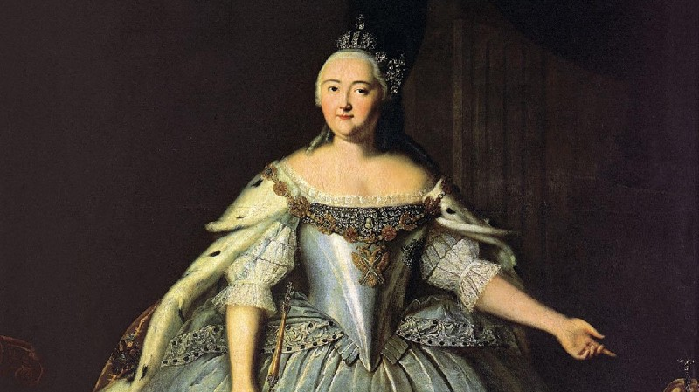

Slide 7
Елизавета Петровна
Младшая дочь Петра I и Екатерины I, рождённая за два года до их вступления в брак, она стала главной красавицей и модницей Российской империи. Во всевозможных балах, маскарадах и светских приёмах она всегда задавала тон и была законодательницей мод. В её гардеробе насчитывалось около 15 тысяч платьев. А ещё, именно при ней русские войска впервые взяли Берлин.

Slide 8
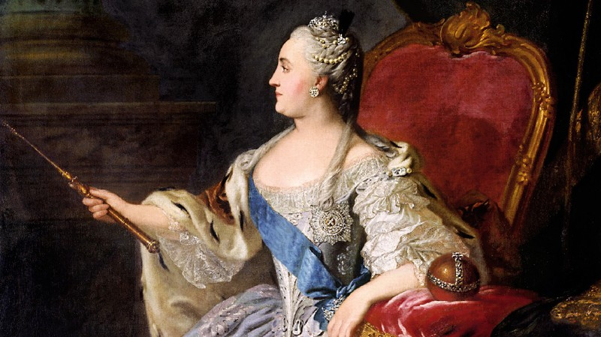

Slide 9
Екатерина II
Дочь князя Ангальт-Цербстского, она пришла к власти в ходе дворцового переворота, свергнувшего с престола её непопулярного мужа Петра III. Эпоха её правления ознаменовалась максимальным закрепощением крестьян и всесторонним расширением привилегий дворянства. При ней границы Российской империи были значительно раздвинуты на запад и на юг. В культурном отношении Россия окончательно вошла в число великих европейских держав, чему немало способствовала сама императрица.

Slide 10
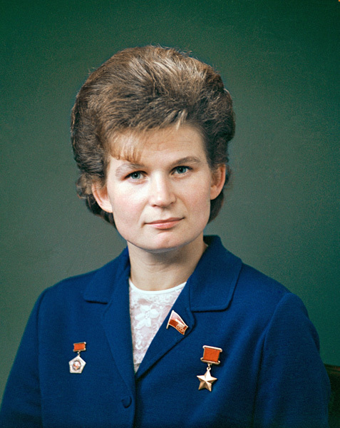

Slide 11
Валентина Владимировна Терешкова
Советский космонавт, первая в мире женщина-космонавт (1963), Герой Советского Союза (1963). Лётчик-космонавт СССР № 6 (позывной — «Чайка»), 10-й космонавт мира. Единственная в мире женщина, совершившая космический полёт в одиночку.

Slide 12
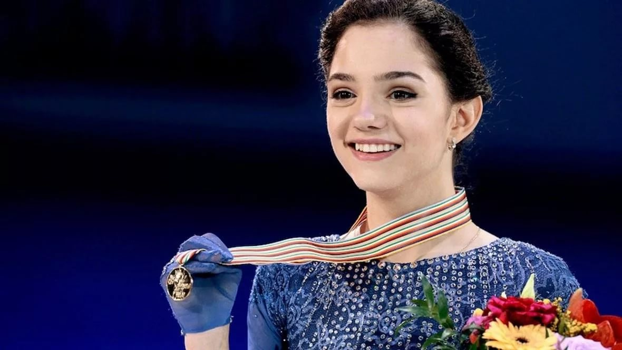

Slide 13
Евгения Медведева
российская фигуристка, выступающая в одиночном катании. Двукратный серебряный призёр Олимпийских игр 2018 года. Двукратная чемпионка мира (2016, 2017). Двукратная чемпионка Европы (2016, 2017), серебряный призёр (2018). Двукратная чемпионка России (2016, 2017). Двукратная победительница финалов Гран-при (2015, 2016). Серебряный призёр Командного чемпионата мира (2017). Заслуженный мастер спорта России.

Slide 14
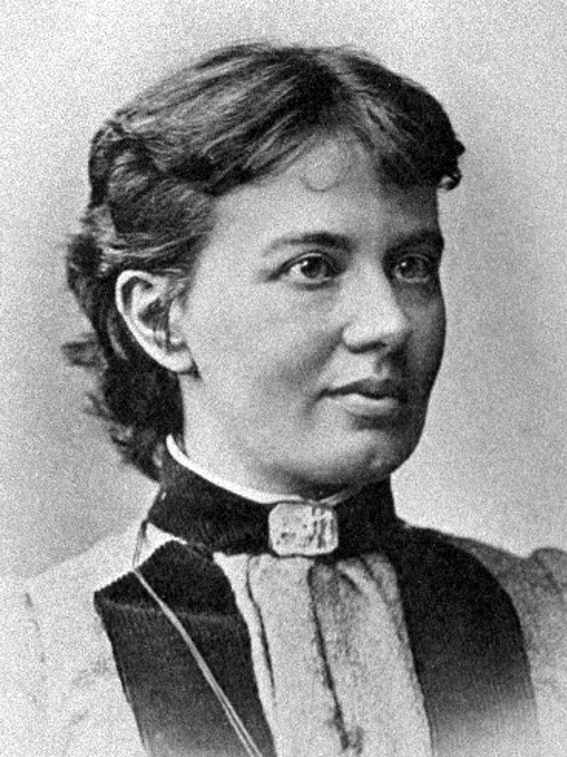

Slide 15
Софья Ковалевская
Русский математик и механик, с 1889 года иностранный член-корреспондент Петербургской Академии наук . Первая в России и в Северной Европе женщина-профессор и первая в мире женщина — профессор математики (получившая ранее это звание Марья Аньези никогда не преподавала). Автор повести «Нигилистка» (1884) и «Воспоминания детства».

